Slide 1
嵌入式大气数据预测 —— 基于感知机与自注意力
汇报人：赵东

Slide 2
CONTENTS
01
02
03
04
05
06
问题描述
文献调研
神经网络说明
训练样本情况
测试结果
模型比较

Slide 3
问题描述
01
八点压强→侧滑角、马赫数、来流静压、攻角

Slide 4
问题描述
问题背景
建立神经网络求解大气数据参数
输入
八个测压点压强
输出
侧滑角、马赫数、来流静压、攻角

Slide 5
文献调研
02
神经网络在嵌入式大气数据系统中的应用

Slide 6
神经网络在嵌入式大气数据系统中的研究与应用
Susanne Weiss. Comparing three algorithms for modeling flush air data systems[C].40th AerospaceSciences Meeting & Exhibit, Nevada, 2002.
03
01
02
Attention is all you need arXiv:1706.03762 [cs.CL]
许潘. 嵌入式大气数据系统神经网络技术及应用研究[D].南京航空航天大学,2014.

Slide 7
神经网络说明
03
Self Attention and Double-layer perceptron

Slide 8
前期处理
数据归一化
将不同特征 Dimension 的取值映射到差不多的数值范围：Min-Max Normalization
数据划分
训练集 ：用于训练模型的参数和权重。
验证集 ：用于评估训练过程中的模型表现，通过验证集调整超参数和模型结构。
测试集 ：用于评估训练完的模型在新数据上的泛化能力。

Slide 9
网络结构
One- dimensional
Self Attention
Double-layer perceptron
Location
convolution kernel
coding

Slide 10
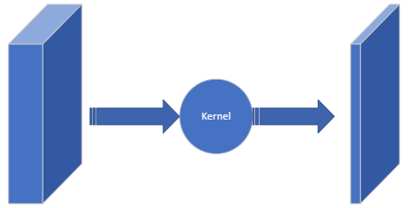

$1×1$ Convolution kernel
提高计算效率
与自注意力层配合

Slide 11








自注意力
$$b^{1}$$
$$b^{2}$$
$$b^{3}$$
$$b^{4}$$
$$a^{1}$$
$$a^{2}$$
$$a^{3}$$
$$a^{4}$$

Slide 12






















自注意力
$$b^{1}$$
$$α_{1,1}^{′}$$
$$α_{1,2}^{′}$$
$$α_{1,3}^{′}$$
$$α_{1,4}^{′}$$
$$q^{1}$$
$$k^{1}$$
$$v^{1}$$
$$k^{2}$$
$$v^{2}$$
$$k^{3}$$
$$v^{3}$$
$$k^{4}$$
$$v^{4}$$
$$a^{1}$$
$$a^{2}$$
$$a^{3}$$
$$a^{4}$$
$$v^{1}=W^{v}a^{1}$$
$$v^{2}=W^{v}a^{2}$$
$$v^{3}=W^{v}a^{3}$$
$$v^{4}=W^{v}a^{4}$$

Slide 13
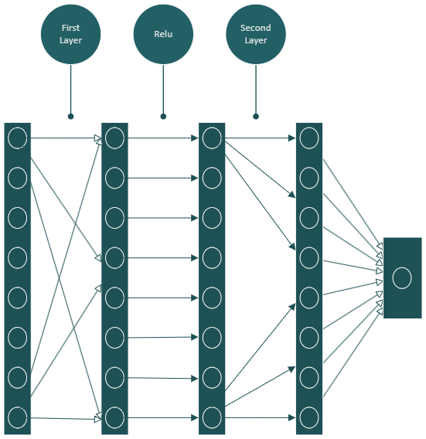
双层感知机

Slide 14
训练样本情况
04

Slide 15
Loss 去除了一维卷积核
Time ：35.5s
Batch：4
Time ：33.6s
Batch：8
学习率(lr) : 太大会导致Loss波动
批次大小(Batch) : 太小会导致训练时间太长

Slide 16
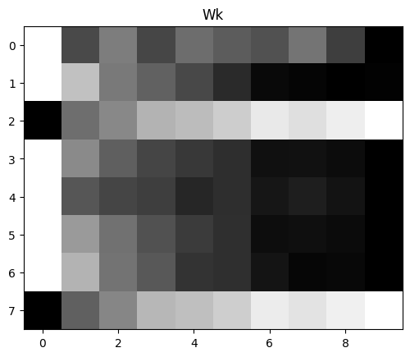
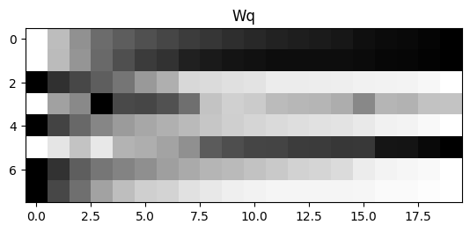
可优化参数 Min-Max Normalization

Slide 17
测试结果
05

Slide 18
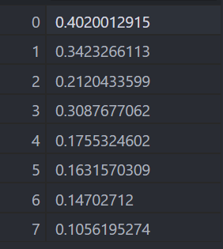
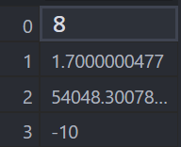
测试结果
侧滑角：0.7614696026 → 10.458784104
马赫数：0.487601608→1.1289227336
来流静压：0.4237176478→49267.4314631019
攻角：0.2934017479→-1.1979475629999996

Slide 19
网络比较
06

Slide 20
双层感知机 VS 双层感知机+自注意力
网络稳定性： 加入自注意力层后，网络明显更加稳定
残差损失： 残差损失波动更小，下降变快
训练速度： 加入自注意力层后，训练速度略微下降

Slide 21
Thank you for watching！
汇报人：182110530赵东

